Slide 1
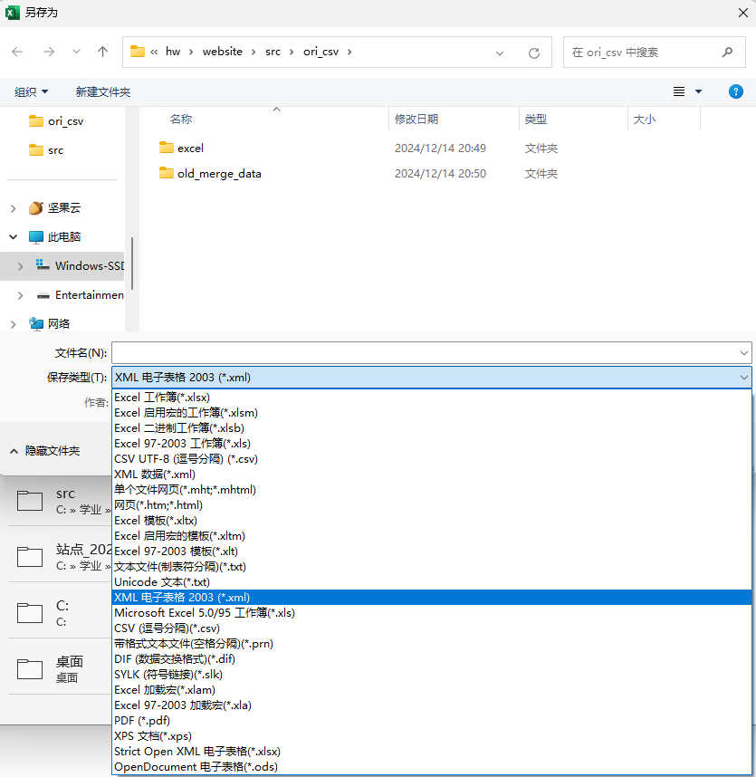

Slide 2
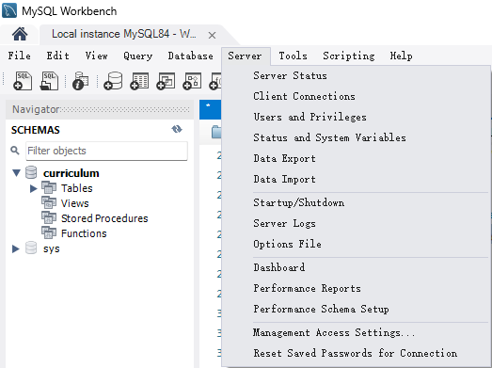

Slide 3
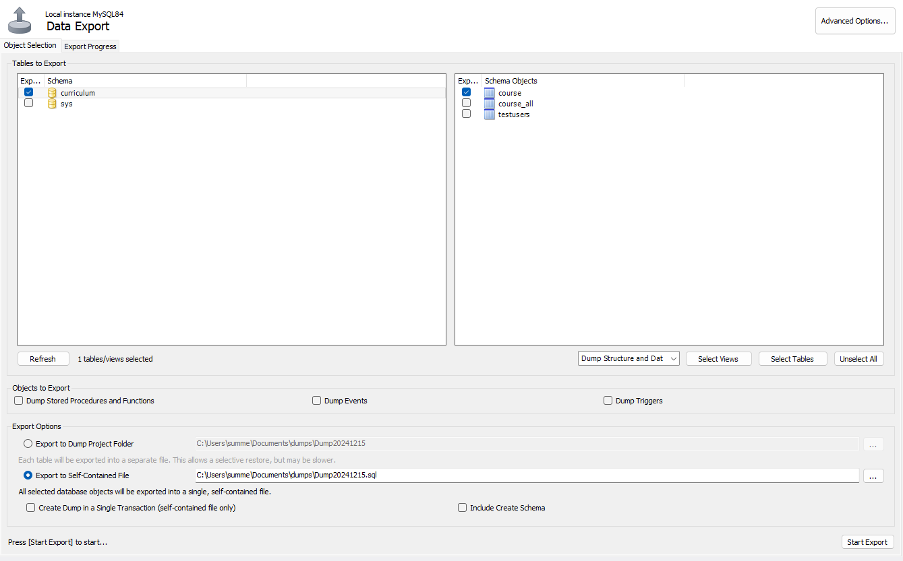
2. 选中某个数据库后，选择要导出的表格
1. 选择想要导出的数据库
3. 修改路径和文件名
默认会选择上面的 bullet，记得手动勾选！

